Slide 1
Урок русского языка
2 класс
«Парные и непарные
согласные»
Иванова Марина Владимировна
ГБОУ СОШ №280
Санкт-Петербург

Slide 2
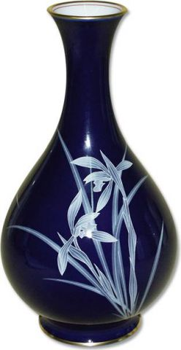
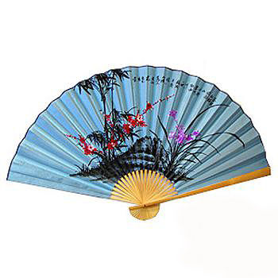
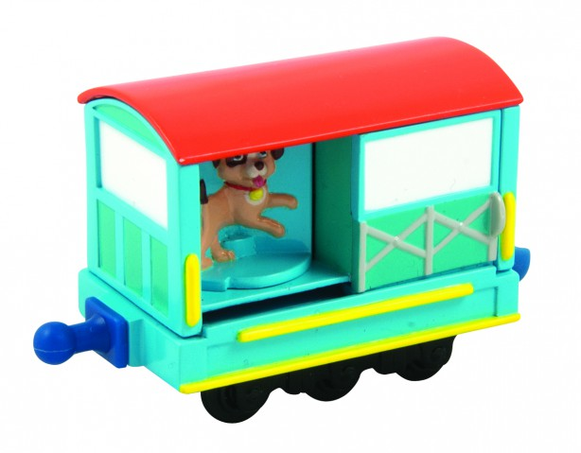
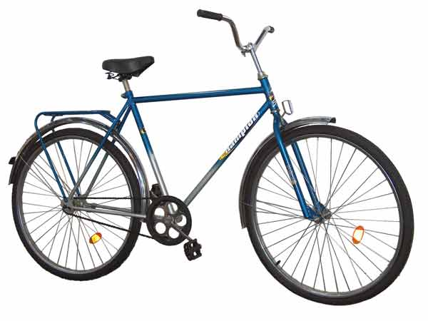
Чистописание:

Slide 3
С каких звуков начинаются
эти слова?
Какой буквой обозначаются?
Запиши на 1 строчке эту букву.
Запиши на 2 строчке парную
согласную к этой букве.

Slide 4
Прочитай слоги:
ря
ге
ву
ди
жи
лы
та

Slide 5
Выпиши слоги с парными
согласными.

Slide 6
Повтори!

Slide 7
острый, у, клюв, грача

Slide 8
рысь, чаще, в, скрылась,
лесной

Slide 9
журчат, по, ручейки,
дорогам

Slide 10
рыбаки, щуку, на,
поймали, реке

Slide 11
Молодцы!

